Slide 1
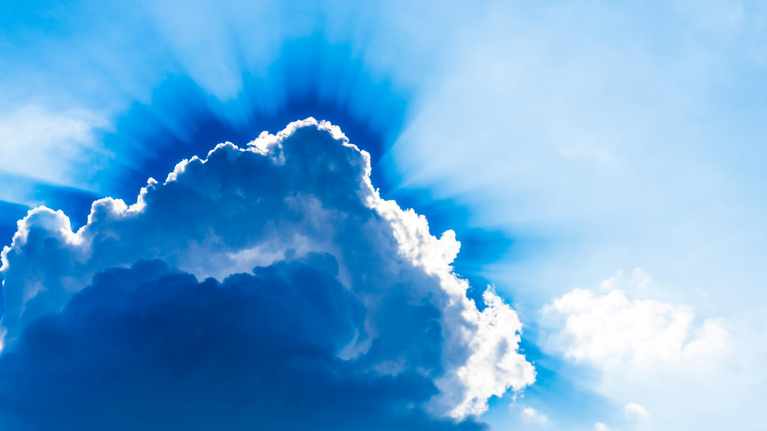
ESTUDO 7
A Volta de Jesus

Slide 2

A intenção da Nota Explicativa é esclarecer melhor determinadas situações, cuja pormenorização e contextualização serão de grande utilidade aos usuários das demonstrações financeiras.

Slide 3
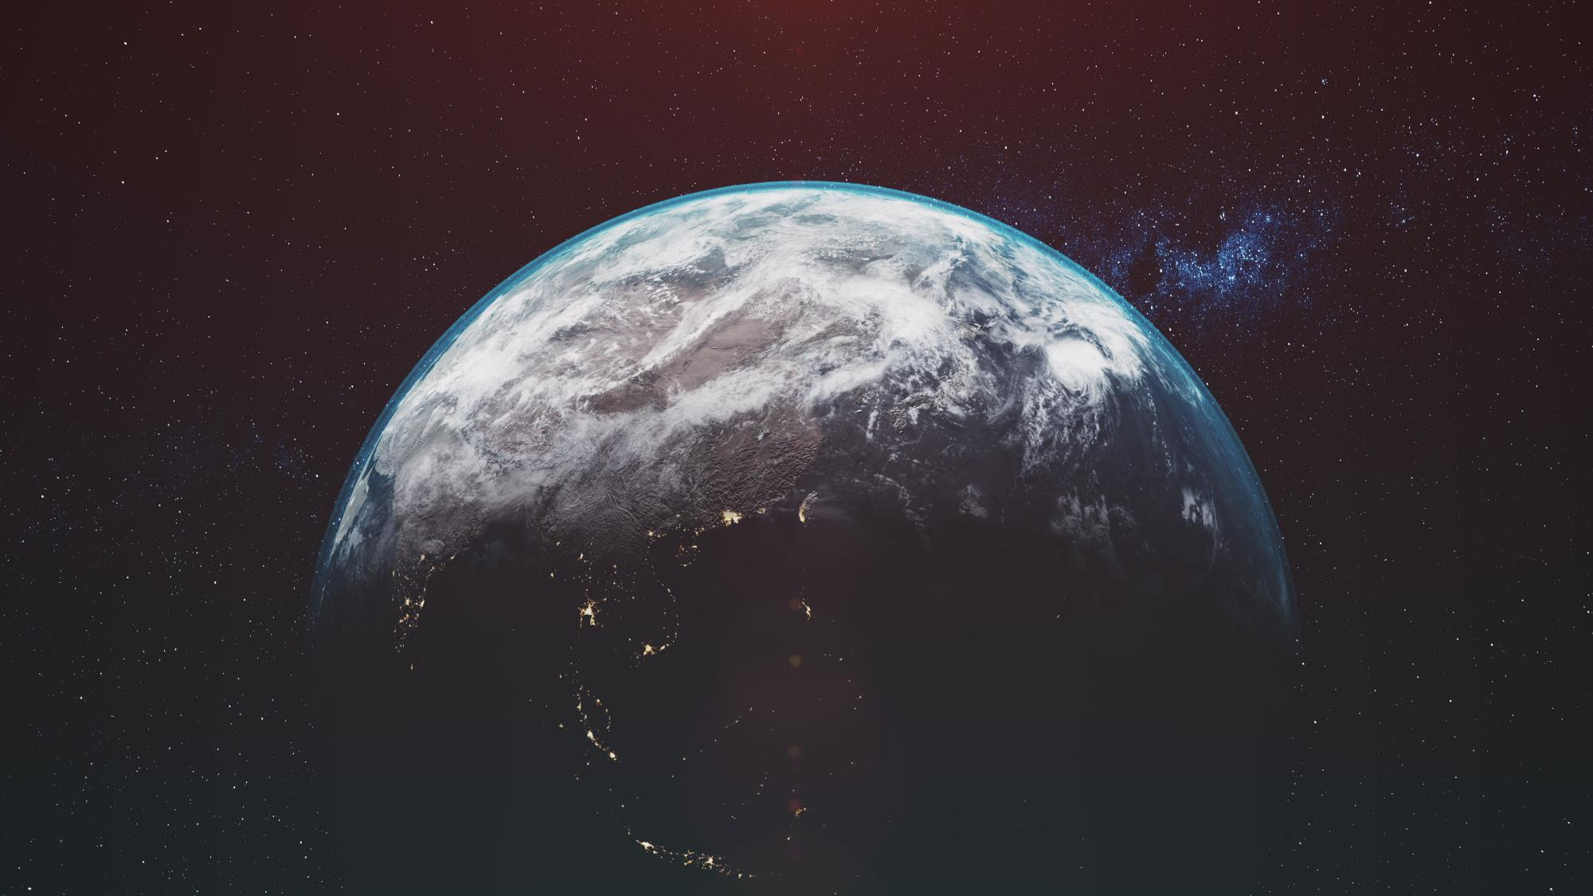
O assunto a que Jesus mais vezes se reportou e que apresentou mais detalhes foi a respeito do seu retorno ao nosso planeta!

Slide 4
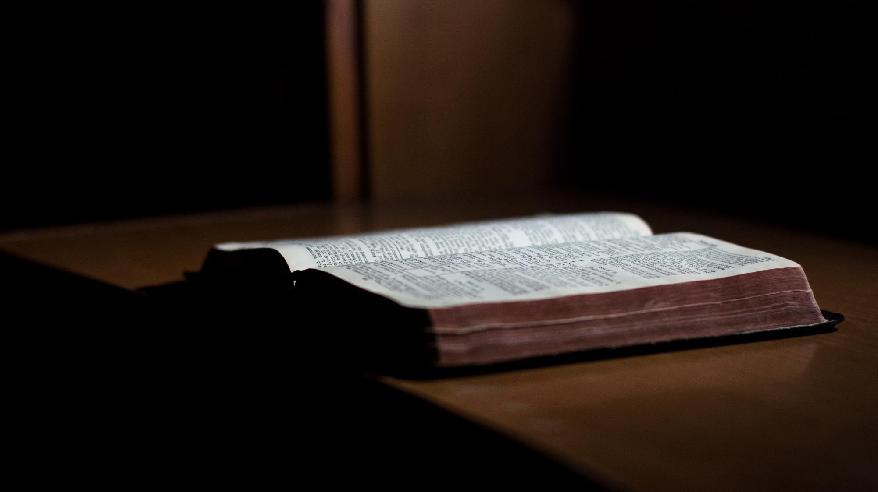
01. Que promessa Jesus fez aos seus discípulos e que eles também passaram a ensinar? Jo 14:1-3; Hb 9:27-28

Slide 5

vocês creem em Deus, creiam também em mim. Na casa de meu Pai há muitas moradas. Se não fosse assim, eu já lhes teria dito.

Slide 6
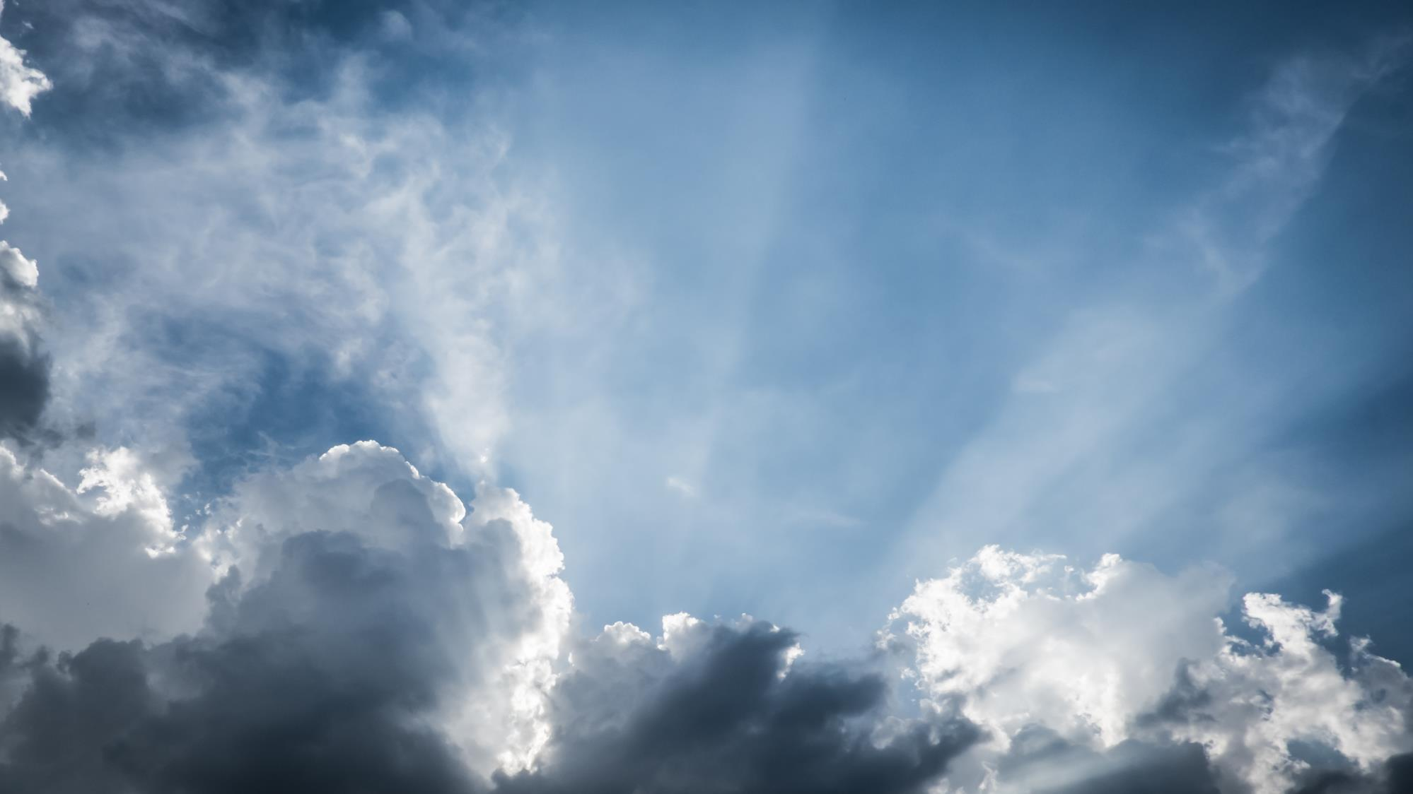
Pois vou preparar um lugar para vocês. E, quando eu for e preparar um lugar, voltarei e os receberei para mim mesmo, para que, onde eu estou, vocês estejam também

Slide 7
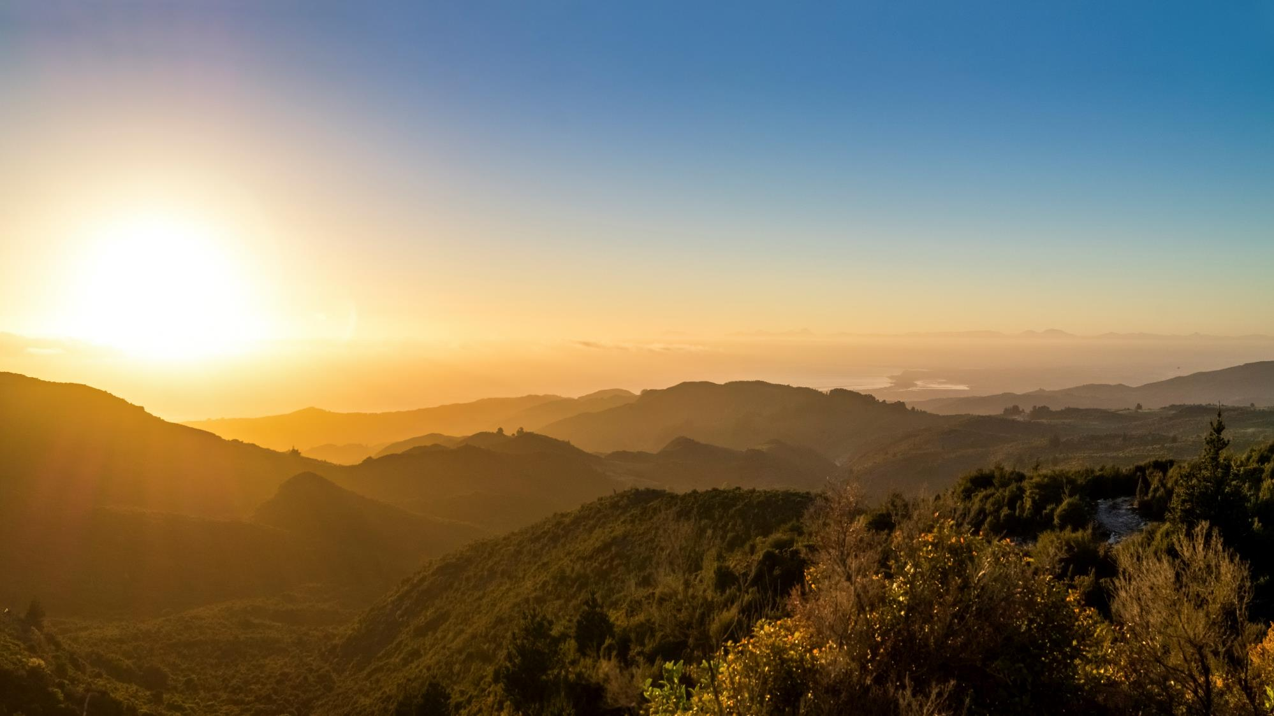
02. Como Jesus voltará? Ele pisará na Terra? At 1:9-11; Ap 1:7; Mt 24:27, 30,31; Mt 25:31; Lc 21:27

Slide 8

Eis que ele vem com as nuvens, e todo olho o verá, até mesmo aqueles que o traspassaram. E todas as tribos da terra se lamentarão por causa dele. Certamente. Amém.

Slide 9
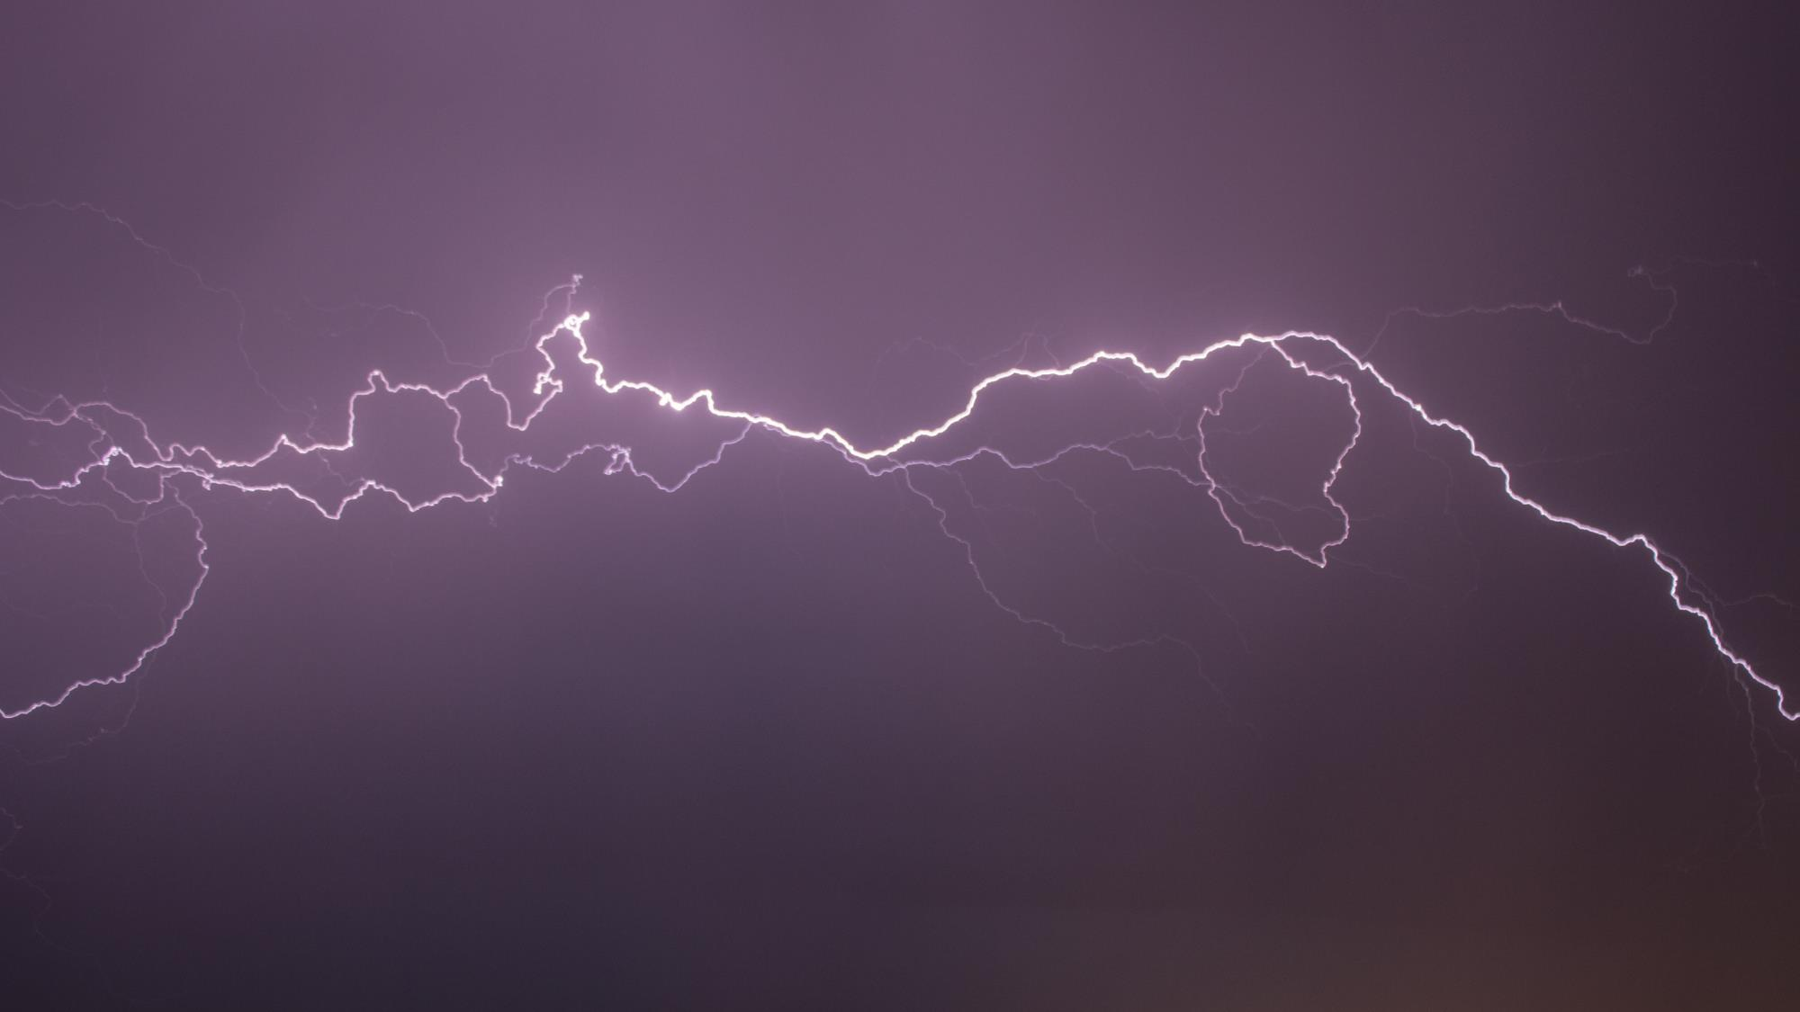
Porque, assim como o relâmpago sai do Oriente e brilha até o Ocidente, assim será a vinda do Filho do Homem

Slide 10
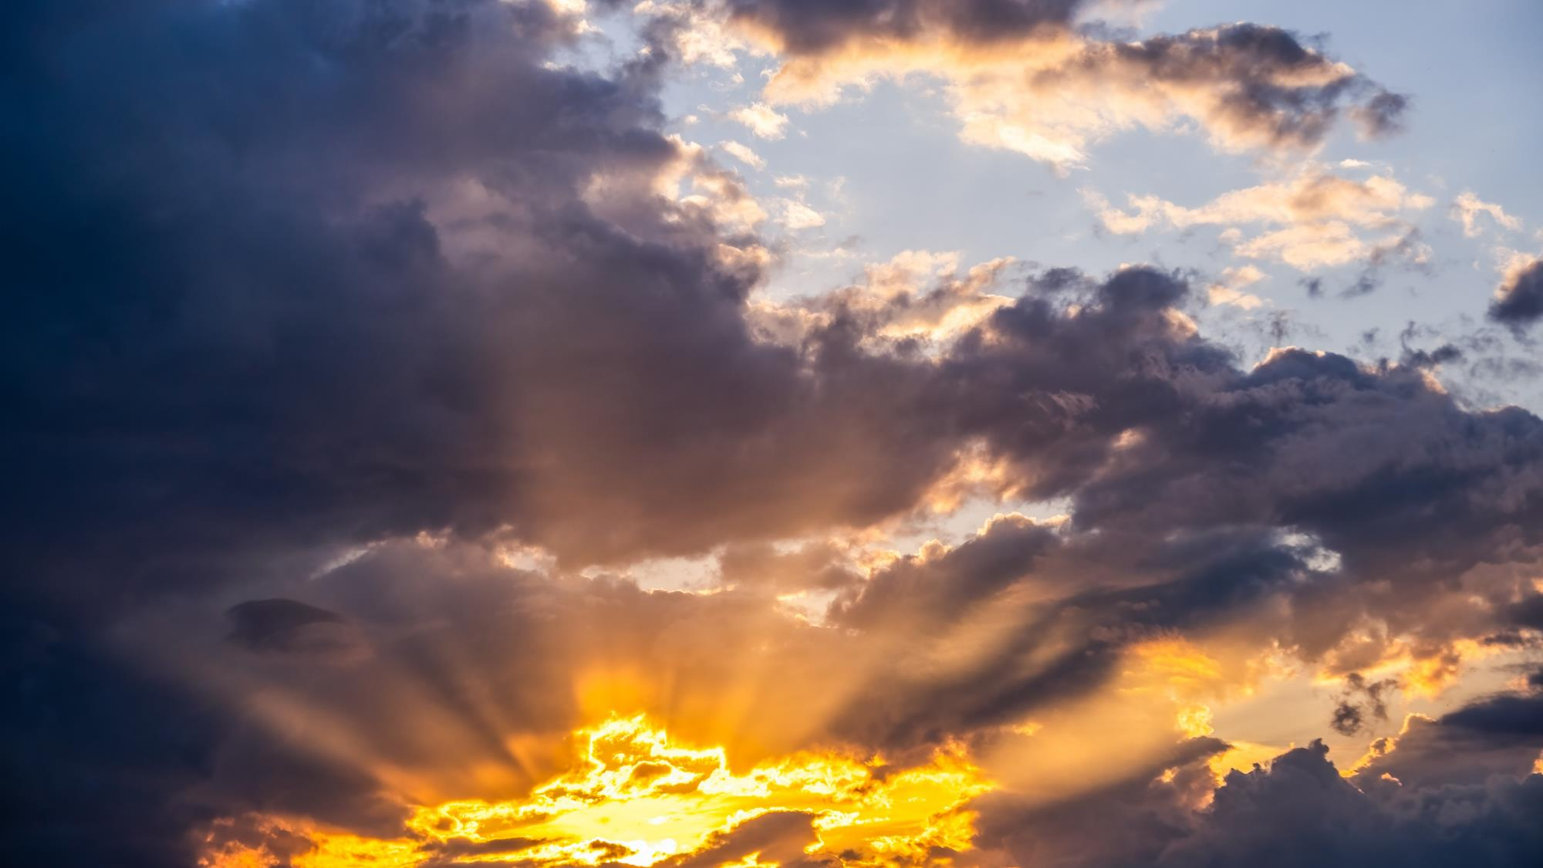
Então verão o Filho do Homem vindo numa nuvem, com poder e grande glória.

Slide 11
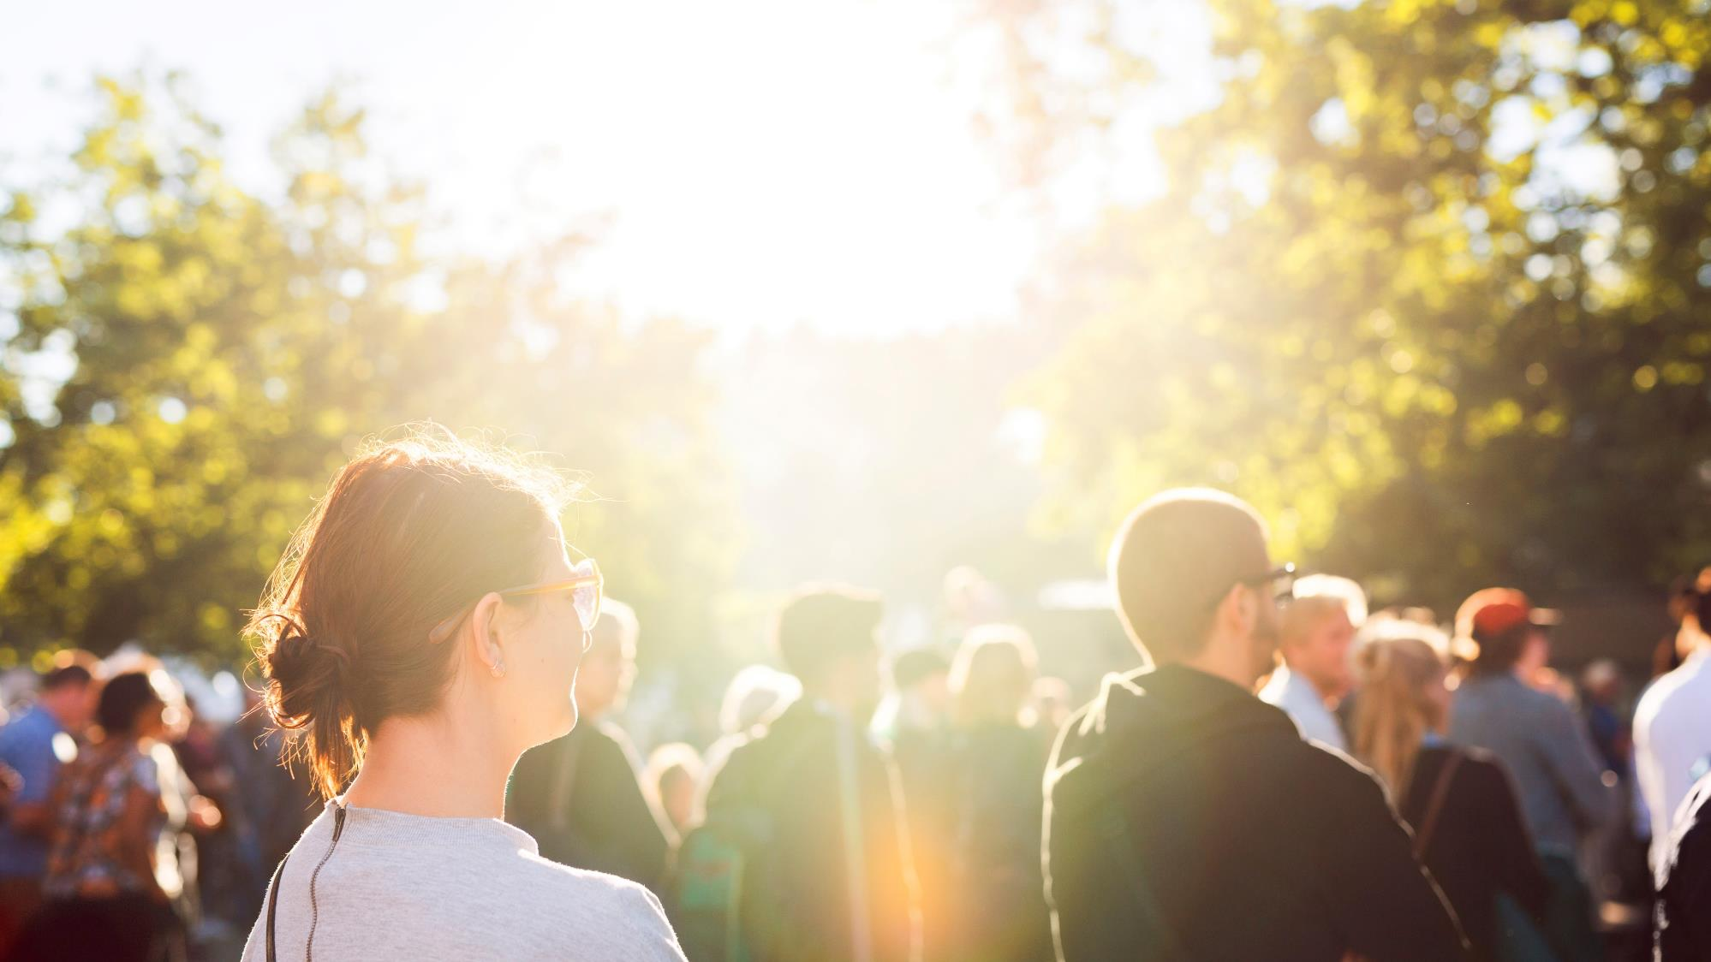
03. Para que Jesus voltará à Terra e o que acontecerá nesse instante? Ap 22:12; I Tes 4:13-17; I Cor 15:51- 53; Ap 20:5; II Tes 1:7; II Tes 2:8;

Slide 12
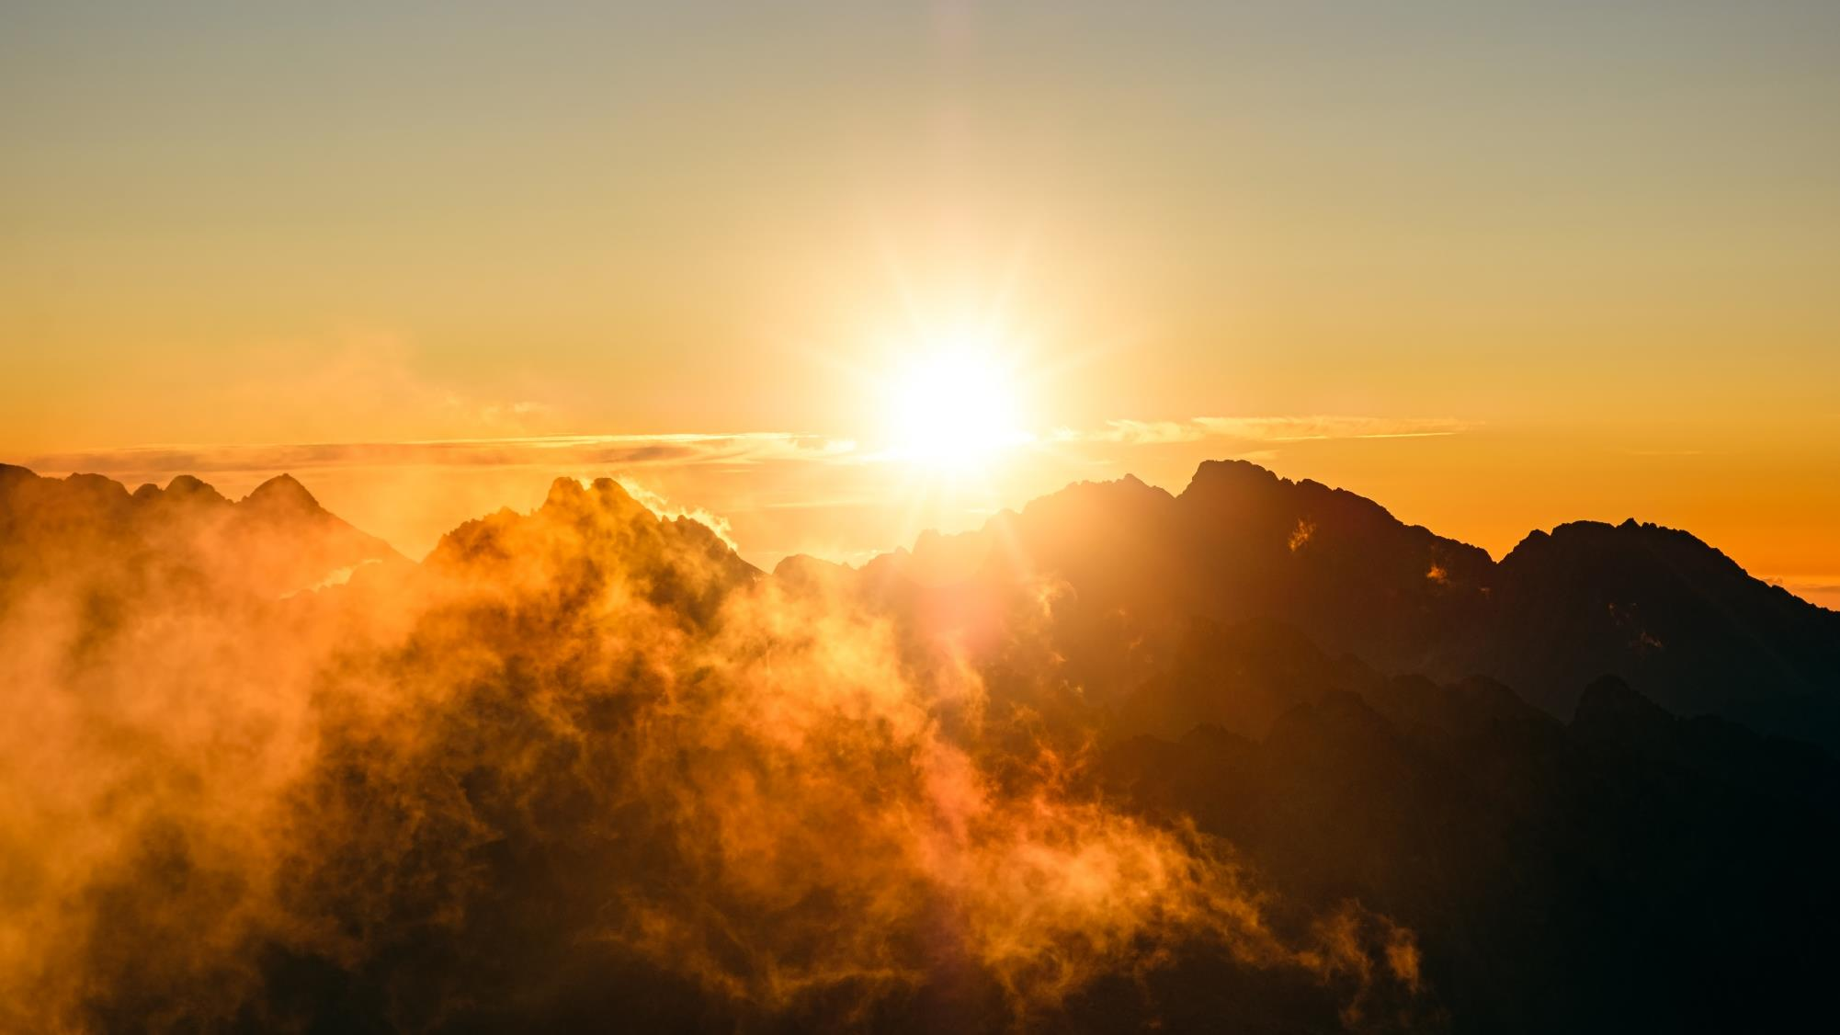
— Eis que venho sem demora, e comigo está a recompensa que tenho para dar a cada um segundo as suas obras.

Slide 13

É muita informação! Muitos detalhes! Muitas “notas explicativas”! Vamos organizar então um pouco tudo isso de modo cronológico:

Slide 14
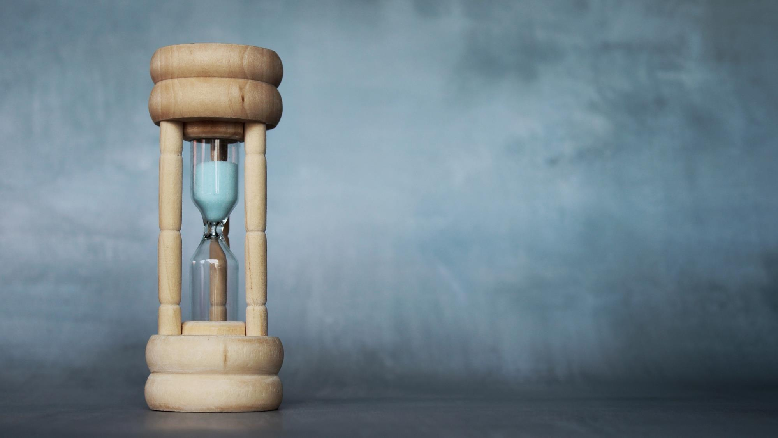
01- Jesus foi para o Céu 40 dias depois que ressuscitou. Está preparando um lugar para nos levar para lá! Essa é a promessa! Todas as promessas de Deus se cumpriram até hoje! Ele irá cumprir esta também!
02- Detalhes do momento da volta: visível a todos nas nuvens dos céus, audível (sons de trombeta), acompanhado de todos os santos anjos. Não pisará na terra. Nós é que seremos levados pelos anjos até Ele, para o encontro nos ares, e faremos uma viagem intergaláctica até o lugar preparado para nós.

Slide 15
03- Quem fará essa viagem? Os que aceitaram a Cristo como Salvador e que estavam vivos por ocasião de Sua vinda e os que já estavam mortos (na Bíblia, são chamados de “os que dormem” – veremos melhor sobre isso quando estudarmos sobre a morte), mas que haviam aceitado em vida a Cristo como Salvador, os quais são ressuscitados também por ocasião de Sua vinda!
04- os mortos, que não aceitaram a Cristo como Salvador, permanecem mortos e os vivos que não aceitaram a Cristo como Salvador morrem por ocasião da volta de Jesus, por causa do resplendor de Sua glória (são os chamados restantes dos mortos em Apocalipse 20:5).

Slide 16

04. Como devemos viver, então, diante de todas essas informações? Tt 2:11-14

Slide 17
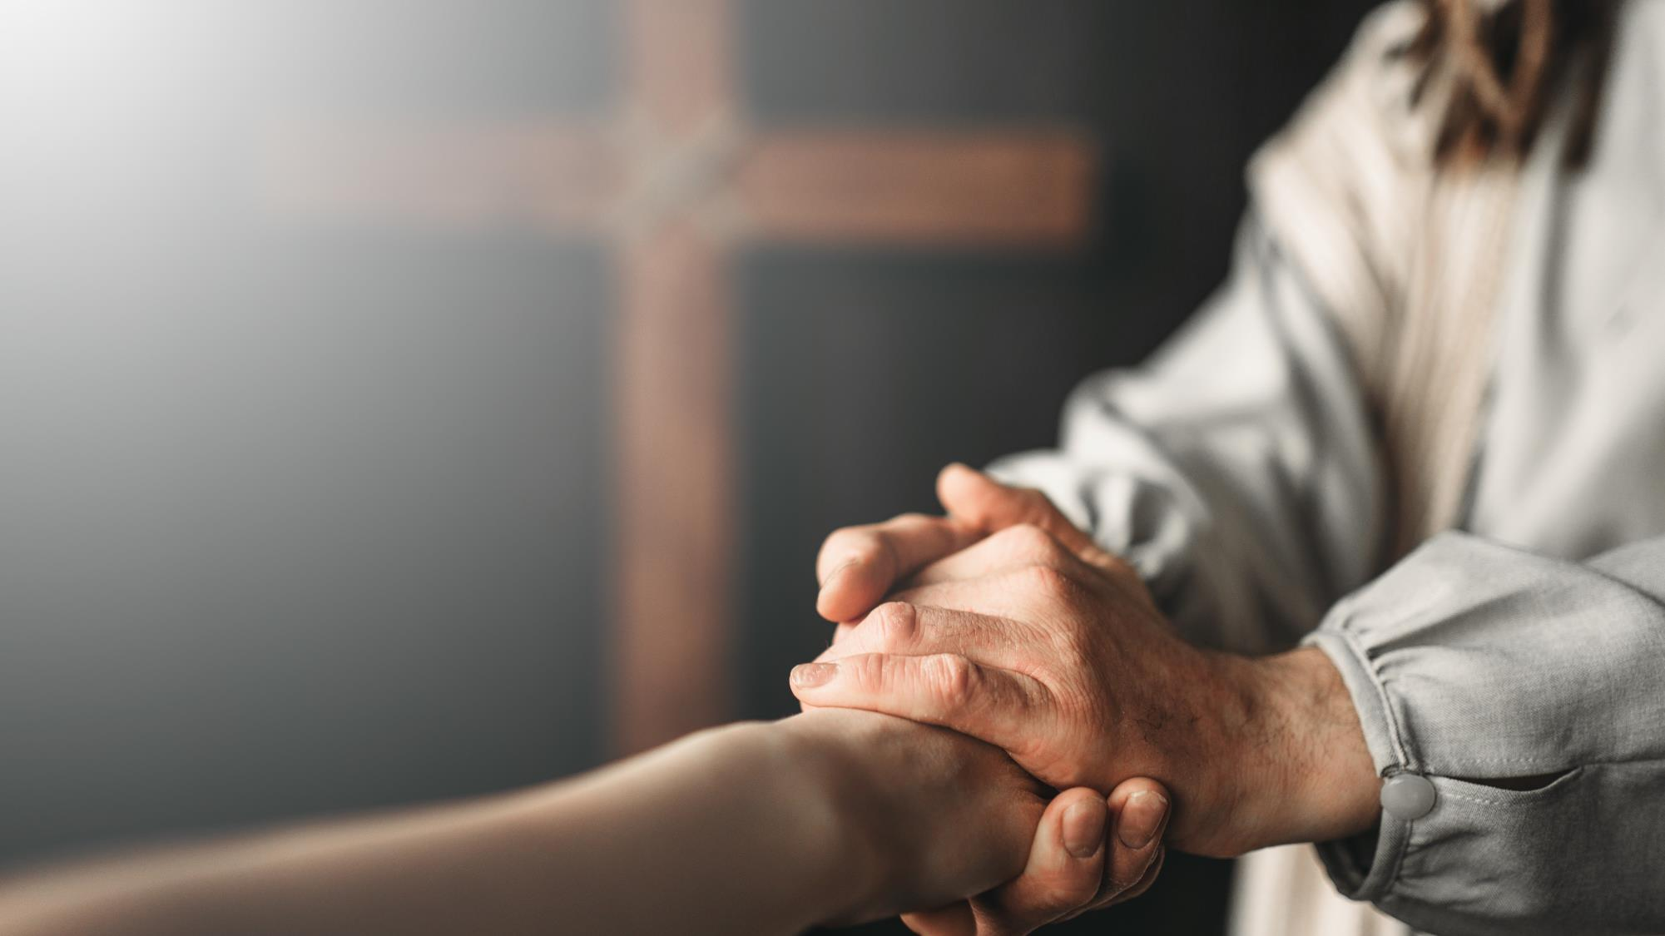
A graça de Cristo nos educa para que, renegadas a impiedade e as paixões mundanas, vivamos neste mundo de forma sensata, justa e piedosa...

Slide 18
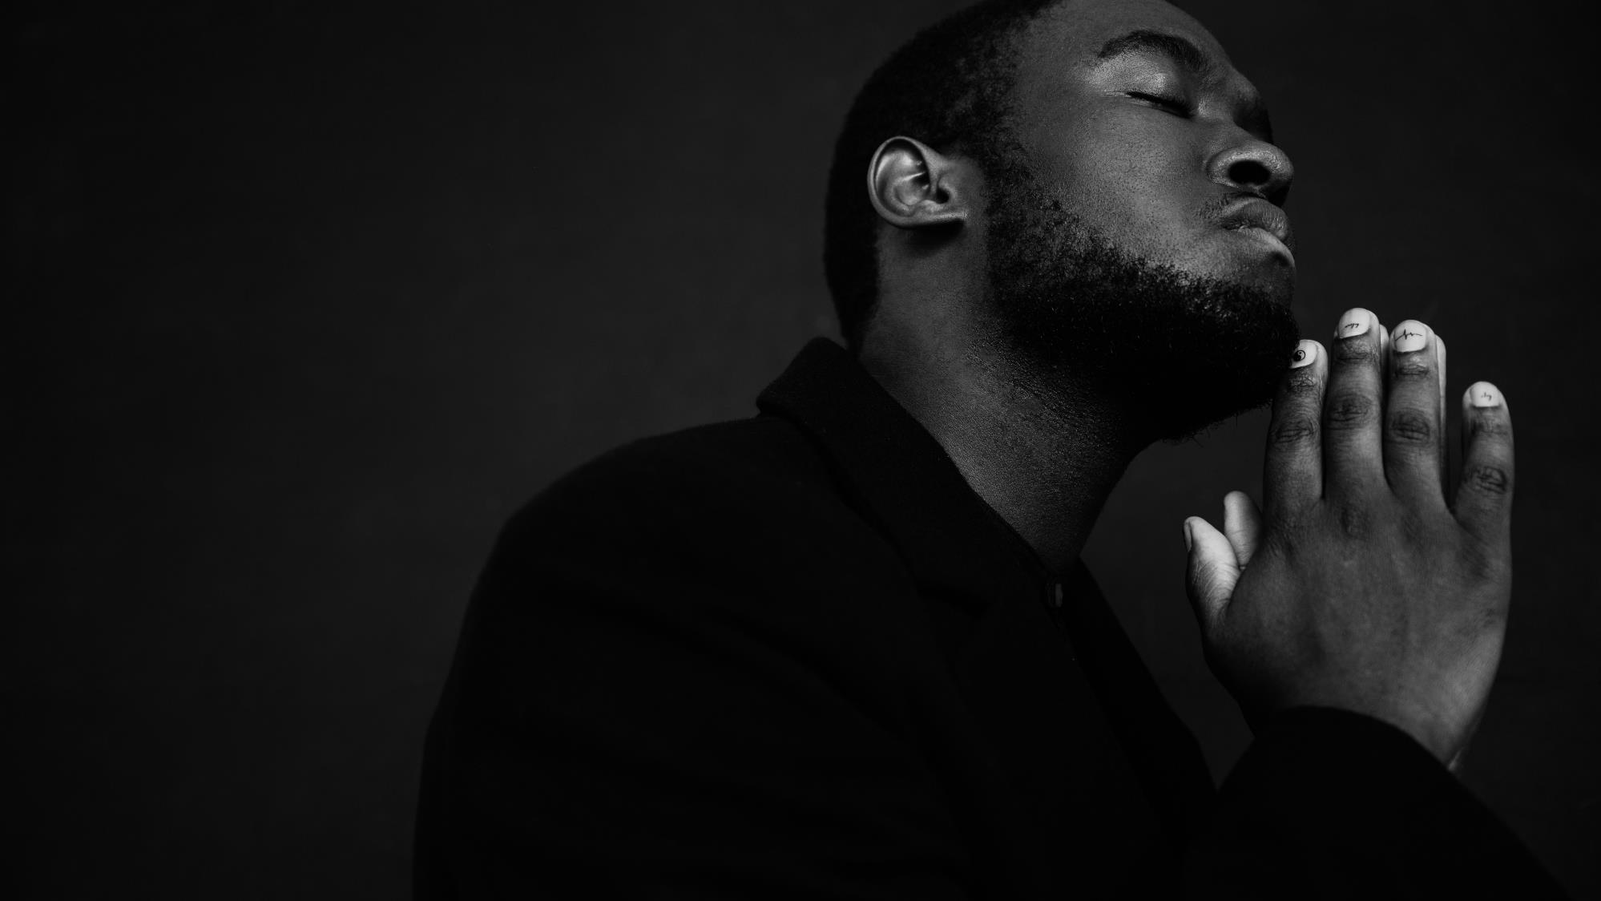
...aguardando a bendita esperança e a manifestação da glória do nosso grande Deus e Salvador Jesus Cristo.

Slide 19

05. Por que Jesus ainda não voltou? Sabemos a data? Mt 24:36; II Pe 3:9-14

Slide 20
— Mas a respeito daquele dia e hora ninguém sabe, nem os anjos dos céus, nem o Filho, senão o Pai.

Slide 21

Como você reage ao compreender que a volta de Jesus acontecerá em breve?

Slide 22
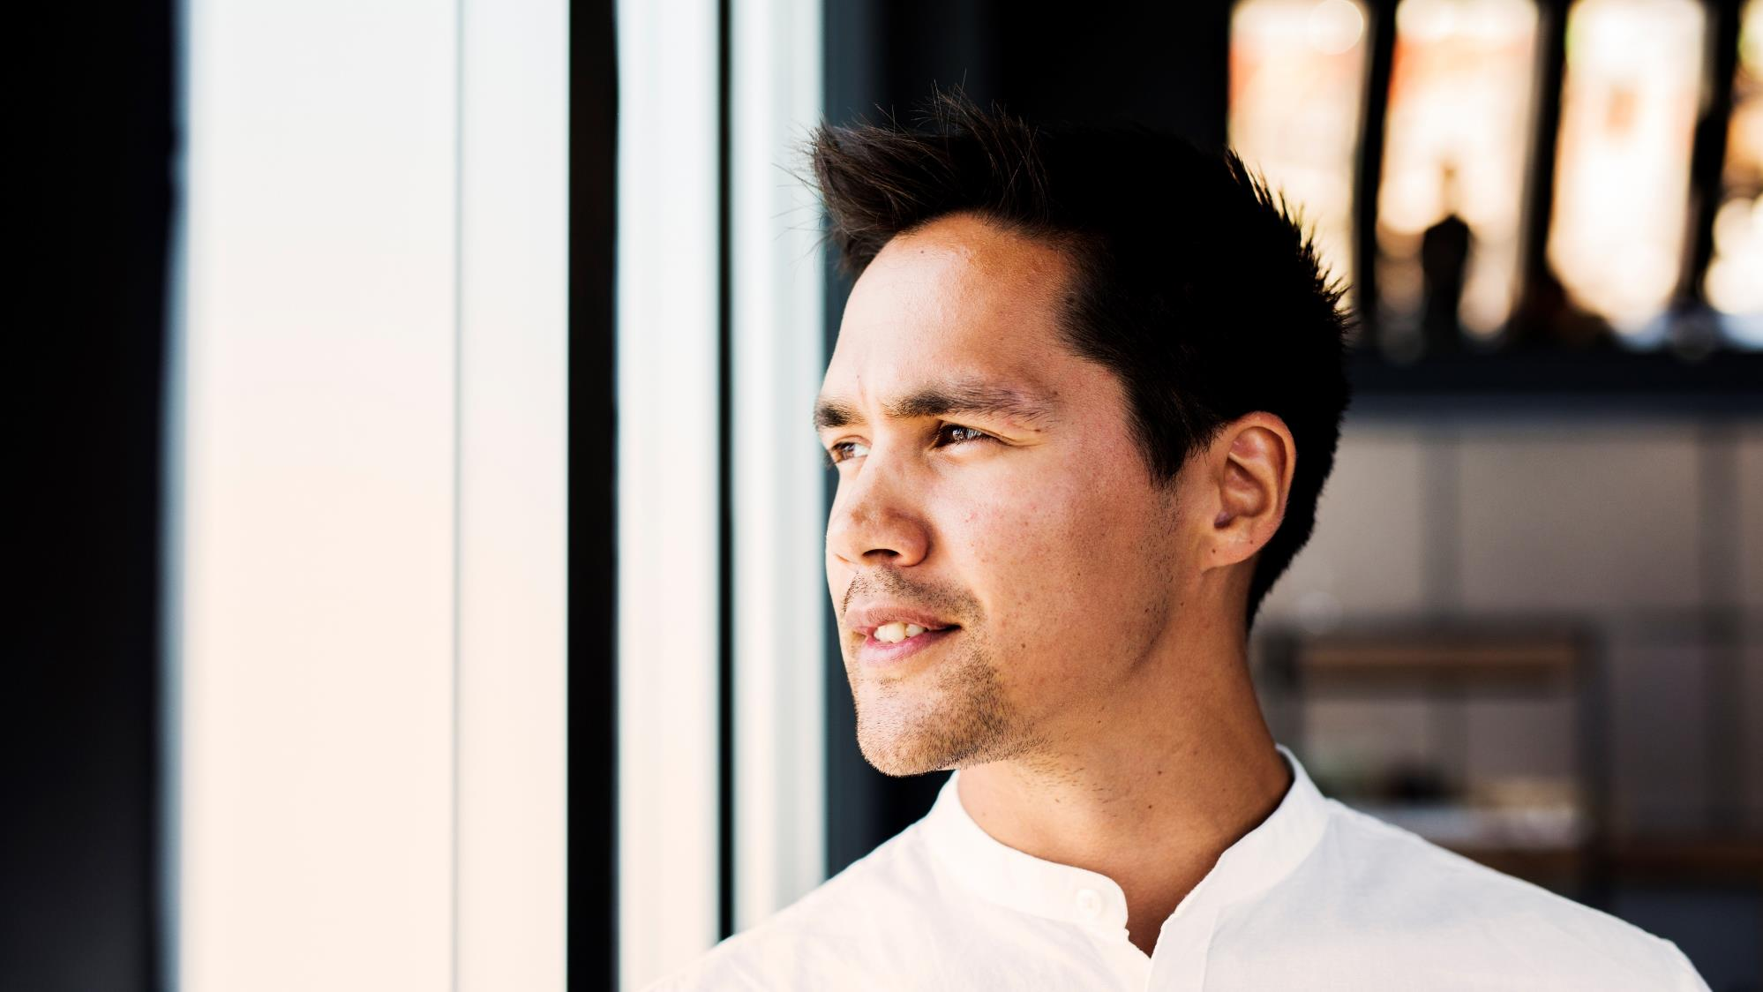
Você deseja administrar a sua vida como quem aguarda essa bendita esperança da volta de Jesus?

